Slide 1

执行器控制的阶段性成果展示
——王旭明

Slide 2

针对问题
在发动机怠速空载工况下，转速波动较大，在目前ECU控制算法P+DOB下，转速波动为±19r/min(目标怠速750r/min)。

Slide 3
上阶段控制算法效果
在上个阶段中，通过增加干扰观测器的阶数，实现更加精确的干扰估计，设计变P+HDOB控制算法，转速波动减小为±13r/min(目标怠速750r/min)。

Slide 4
本阶段目标
由于非怠速工况下，发动机转速波动相对小，可以满足各项指标。本阶段的目标为进一步提高发动机怠速的控制效果：减小执行器稳态波动、减小发动机怠速转速波动。

Slide 5
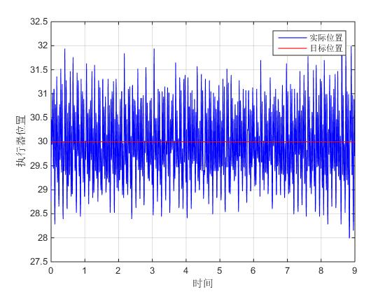
问题分析
DOB和HDOB可以精确估计常值干扰或慢变干扰，但实际发动机工况下，执行器系统的干扰可以是高阶时变干扰或者特殊的周期性干扰，导致控制器中无法完全补偿系统干扰，执行器稳态下存在波动。

Slide 6
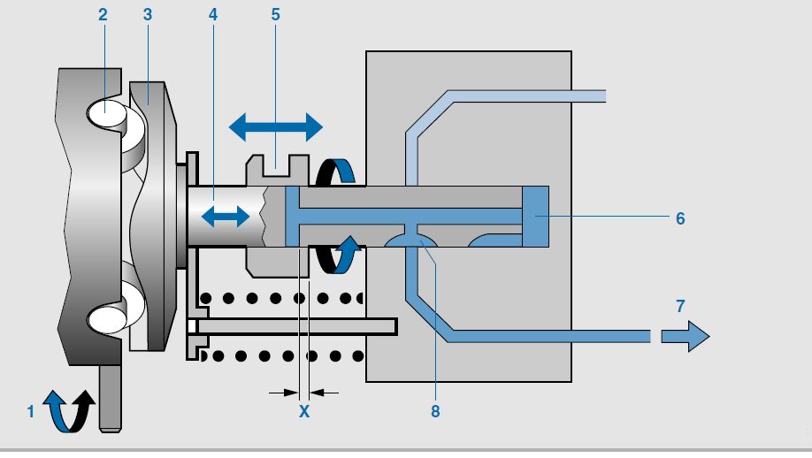
扰动分析
四缸柴油发动机的曲轴旋转一圈，喷油泵会泵油两次，相应地，泵内柱塞会往复运动两次，因此带给执行器系统周期性干扰。

Slide 7
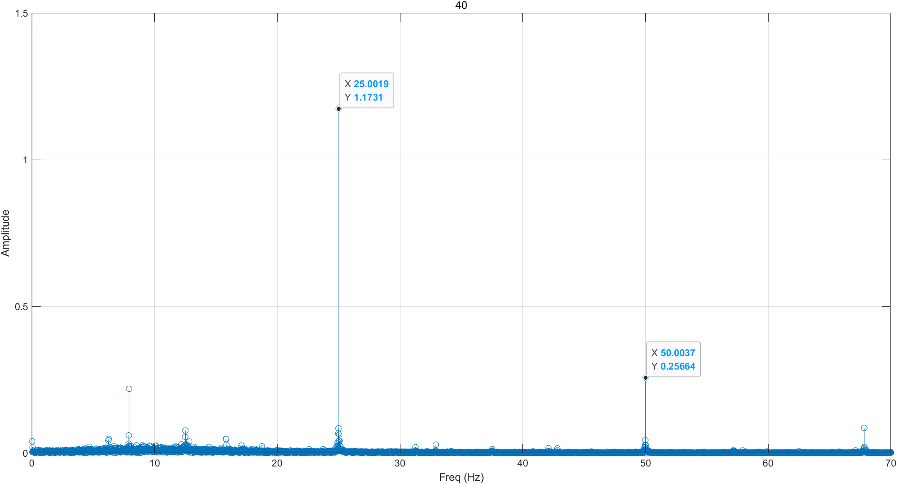
周期性扰动频率分析
在怠速750r/min，执行器目标40%开度，对执行器的输出位置进行快速傅里叶变换(FFT)进行频谱分析。可以发现，系统主要存在频率为25Hz的干扰。

Slide 8
周期性扰动频率分析
在相同的怠速750r/min工况，执行器目标位置10%~60%，依次进行频谱分析。可以发现，周期性扰动的频率25Hz没有变化，始终为发动机转动频率的二倍，且扰动频率与执行器位置无关。
转速(r/min) | 目标(%) | 发动机频率(Hz) | 干扰频率(Hz) | 干扰 f / 发动机 f
750 | 10 | 12.5 | 25 | 2
750 | 20 | 12.5 | 25 | 2
750 | 30 | 12.5 | 25 | 2
750 | 40 | 12.5 | 25 | 2
750 | 50 | 12.5 | 25 | 2
750 | 60 | 12.5 | 25 | 2

Slide 9
周期性扰动频率分析
执行器目标位置恒为10%，改变发动机的转速，依次进行频谱分析。可以发现，周期性扰动的频率发生变化，始终为发动机转动频率的二倍。因此，得出结论：执行器系统的干扰频率是发动机转动频率的二倍，与执行器位置无关。
转速(r/min) | 目标(%) | 发动机频率(Hz) | 干扰频率(Hz) | 干扰 f / 发动机 f
750 | 10 | 12.5 | 25 | 2
800 | 10 | 13.3 | 26.6 | 2
1000 | 10 | 16.7 | 33.4 | 2
1800 | 10 | 30.0 | 60 | 2
2500 | 10 | 41.7 | 83.4 | 2

Slide 10
重复控制RC
基于内模原理，设计重复控制器，以抑制系统周期性扰动。最终的复合控制器设计为RC+DOB形式，DOB抑制常值扰动，RC抑制周期性扰动。

Slide 11
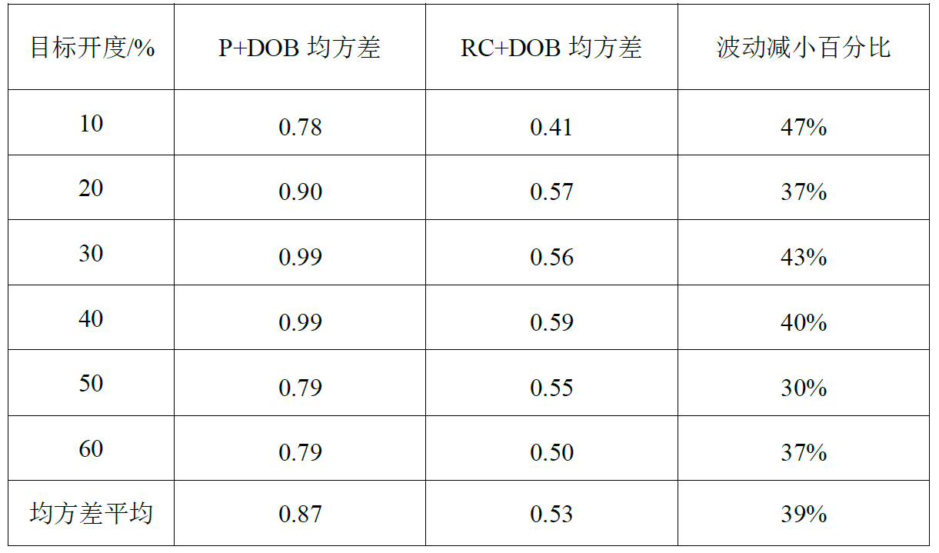
重复控制RC
EFS实验中，在执行器各目标开度下，位置波动均方差明显减小，周期性干扰得到抑制。

Slide 12
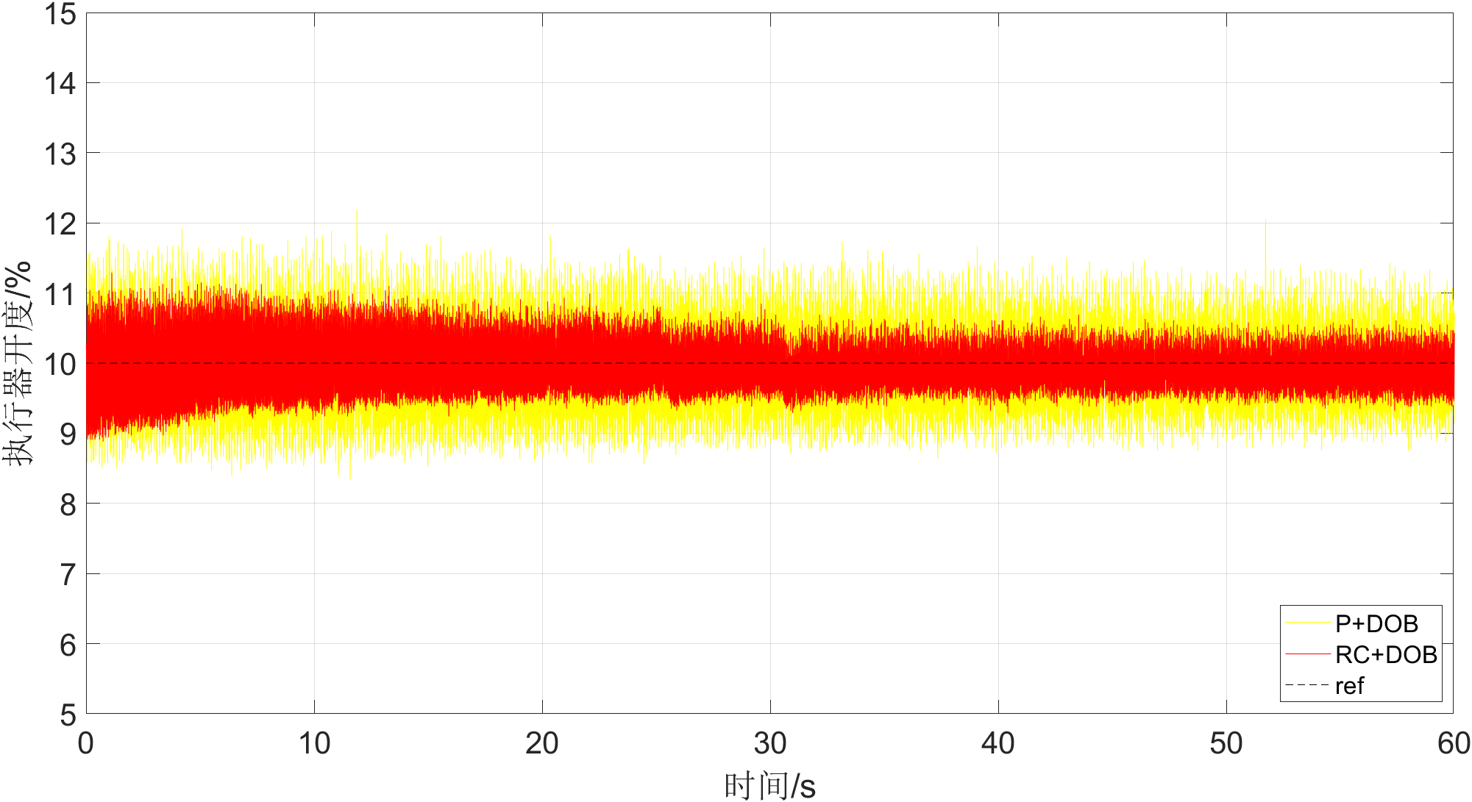
重复控制RC
目标位置10，RCDOB对比PDOB

Slide 13
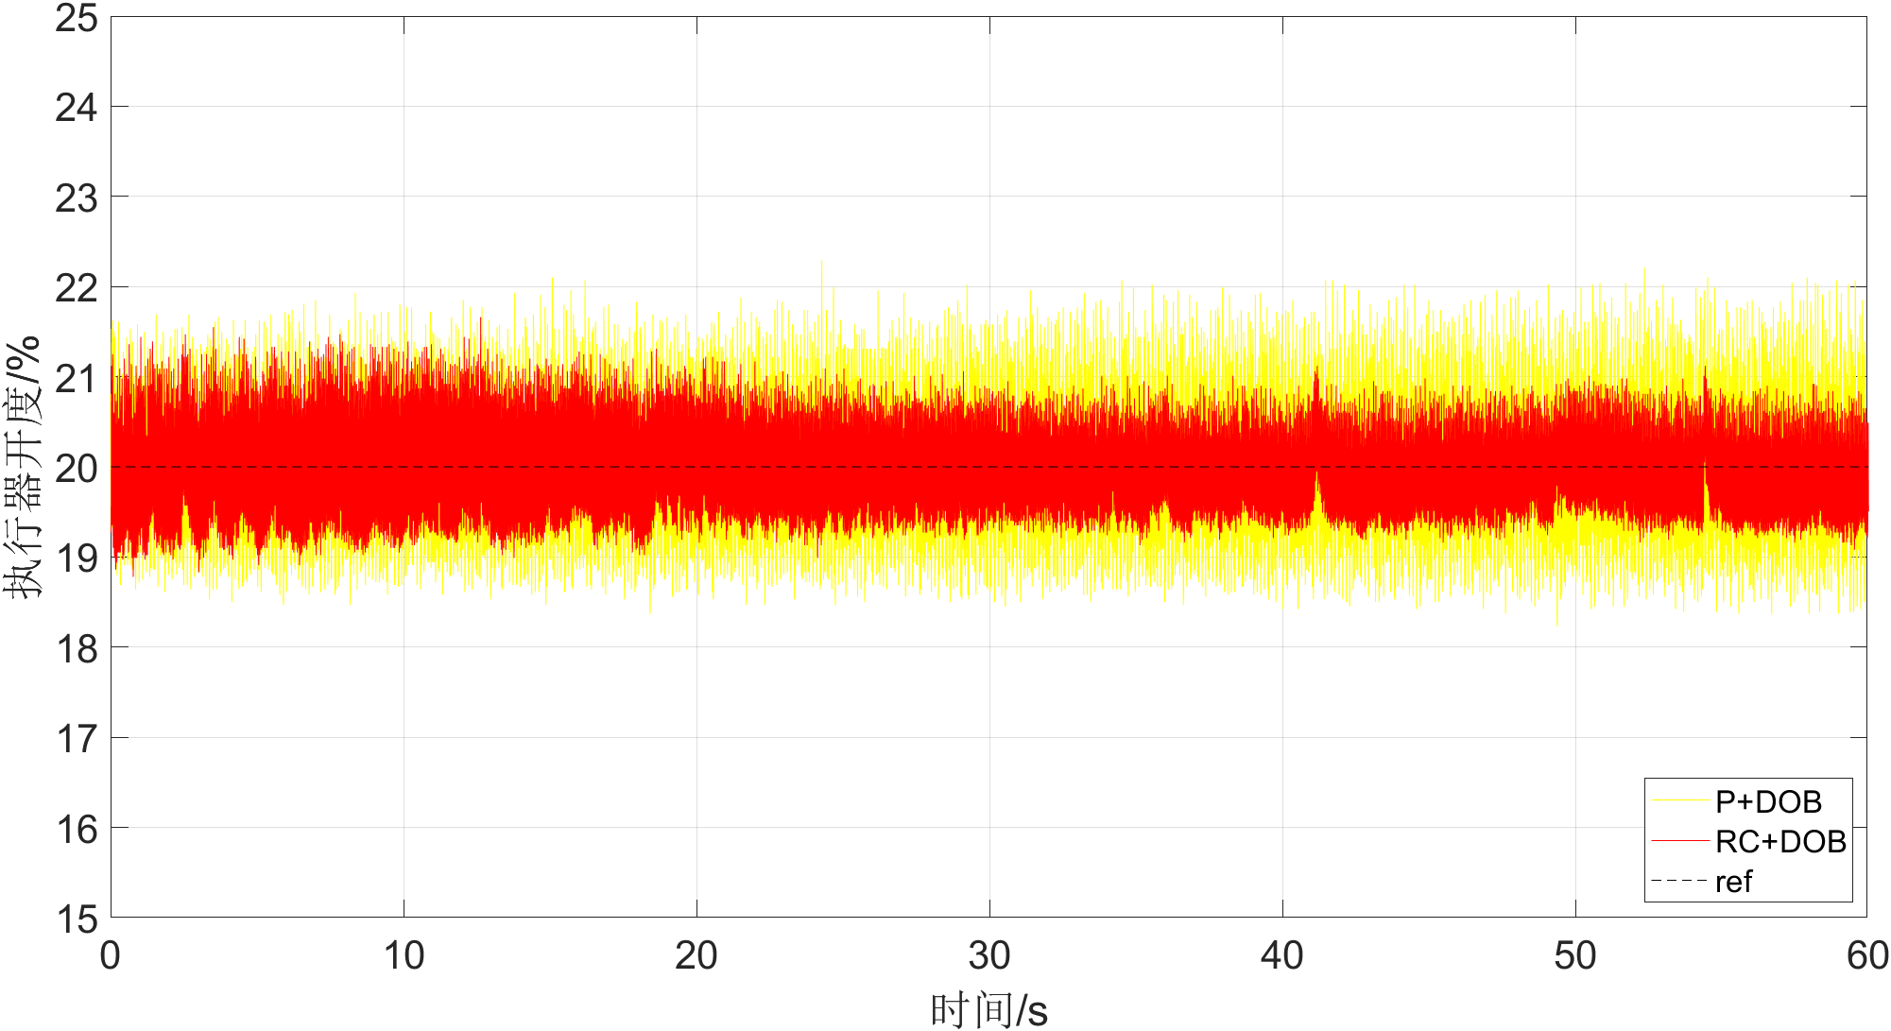
重复控制RC
目标位置20，RCDOB对比PDOB

Slide 14
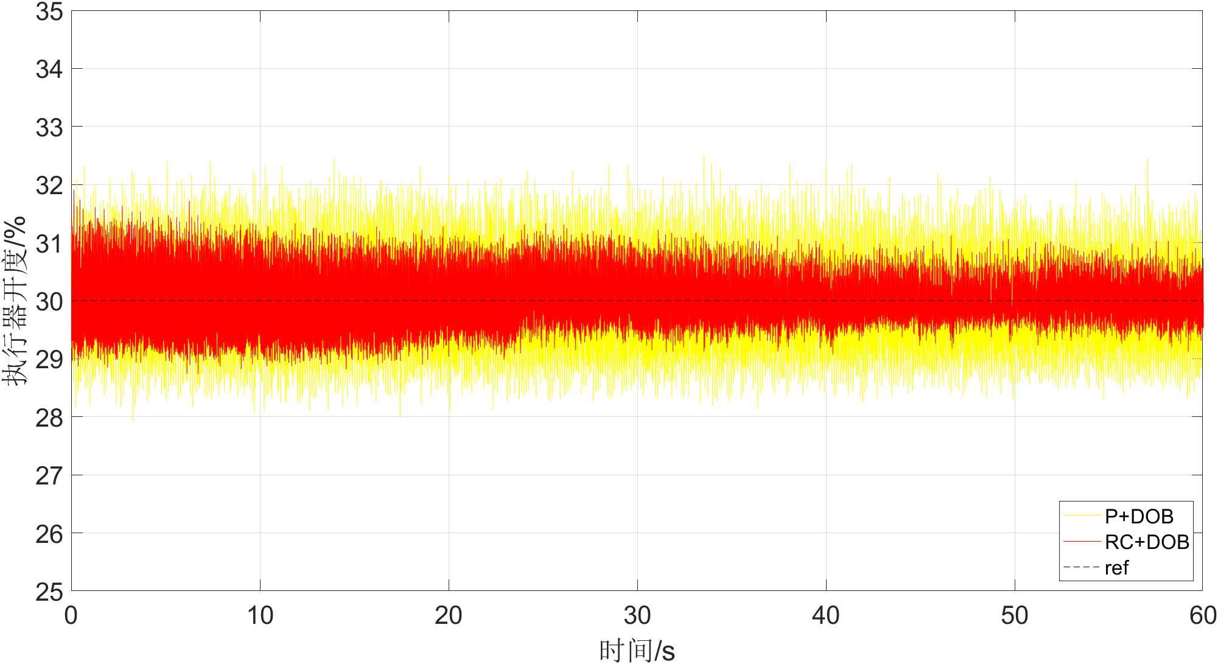
重复控制RC
目标位置30，RCDOB对比PDOB

Slide 15
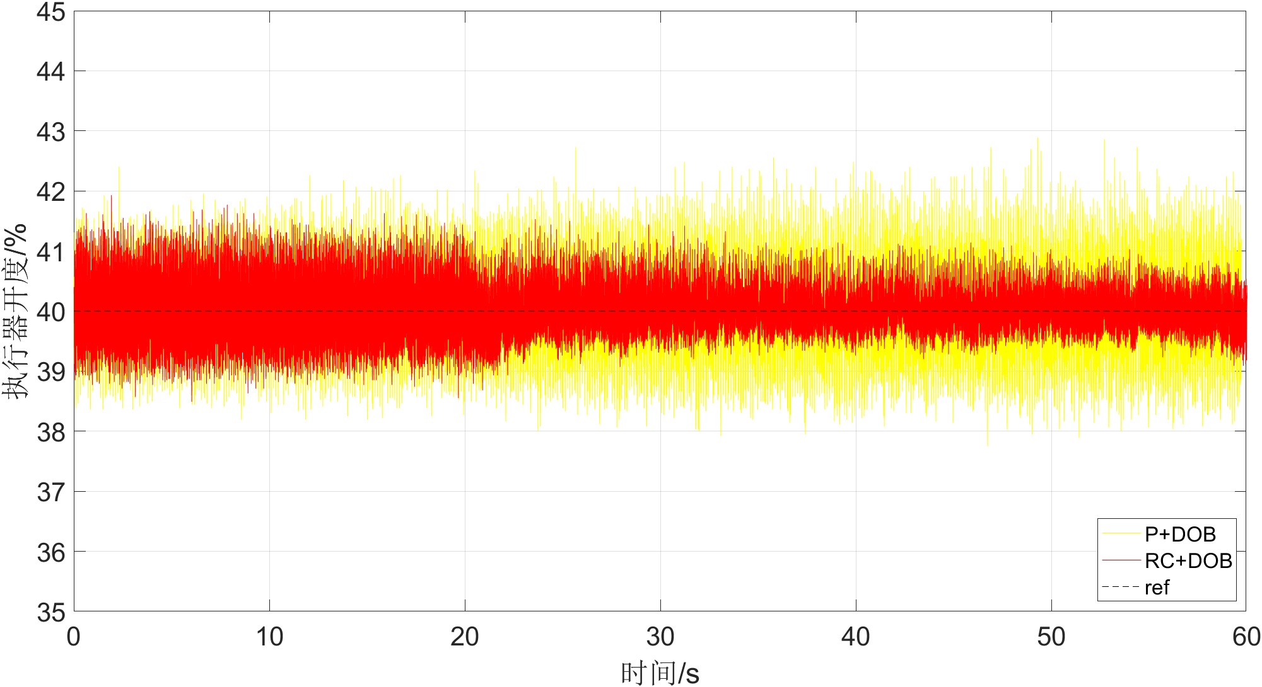
重复控制RC
目标位置40，RCDOB对比PDOB

Slide 16

重复控制RC
目标位置50，RCDOB对比PDOB

Slide 17
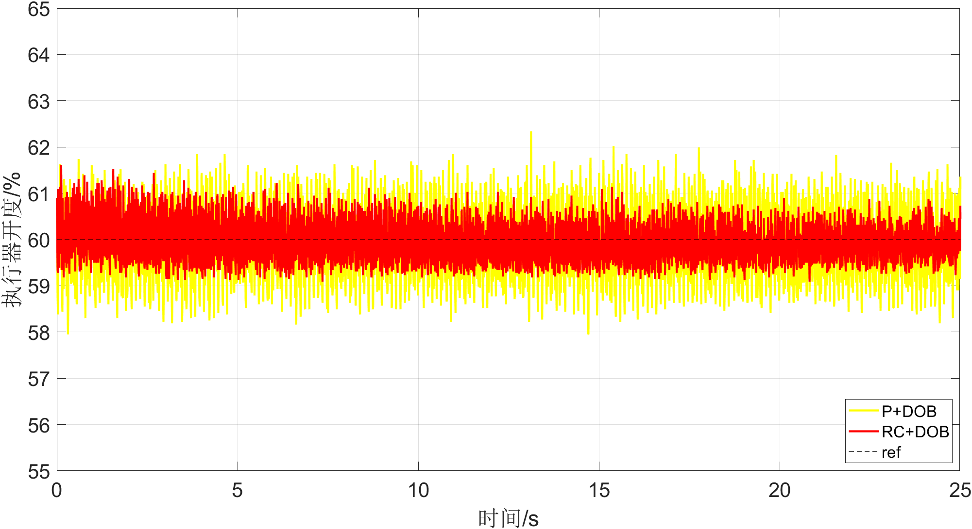
重复控制RC
目标位置60，RCDOB对比PDOB

Slide 18
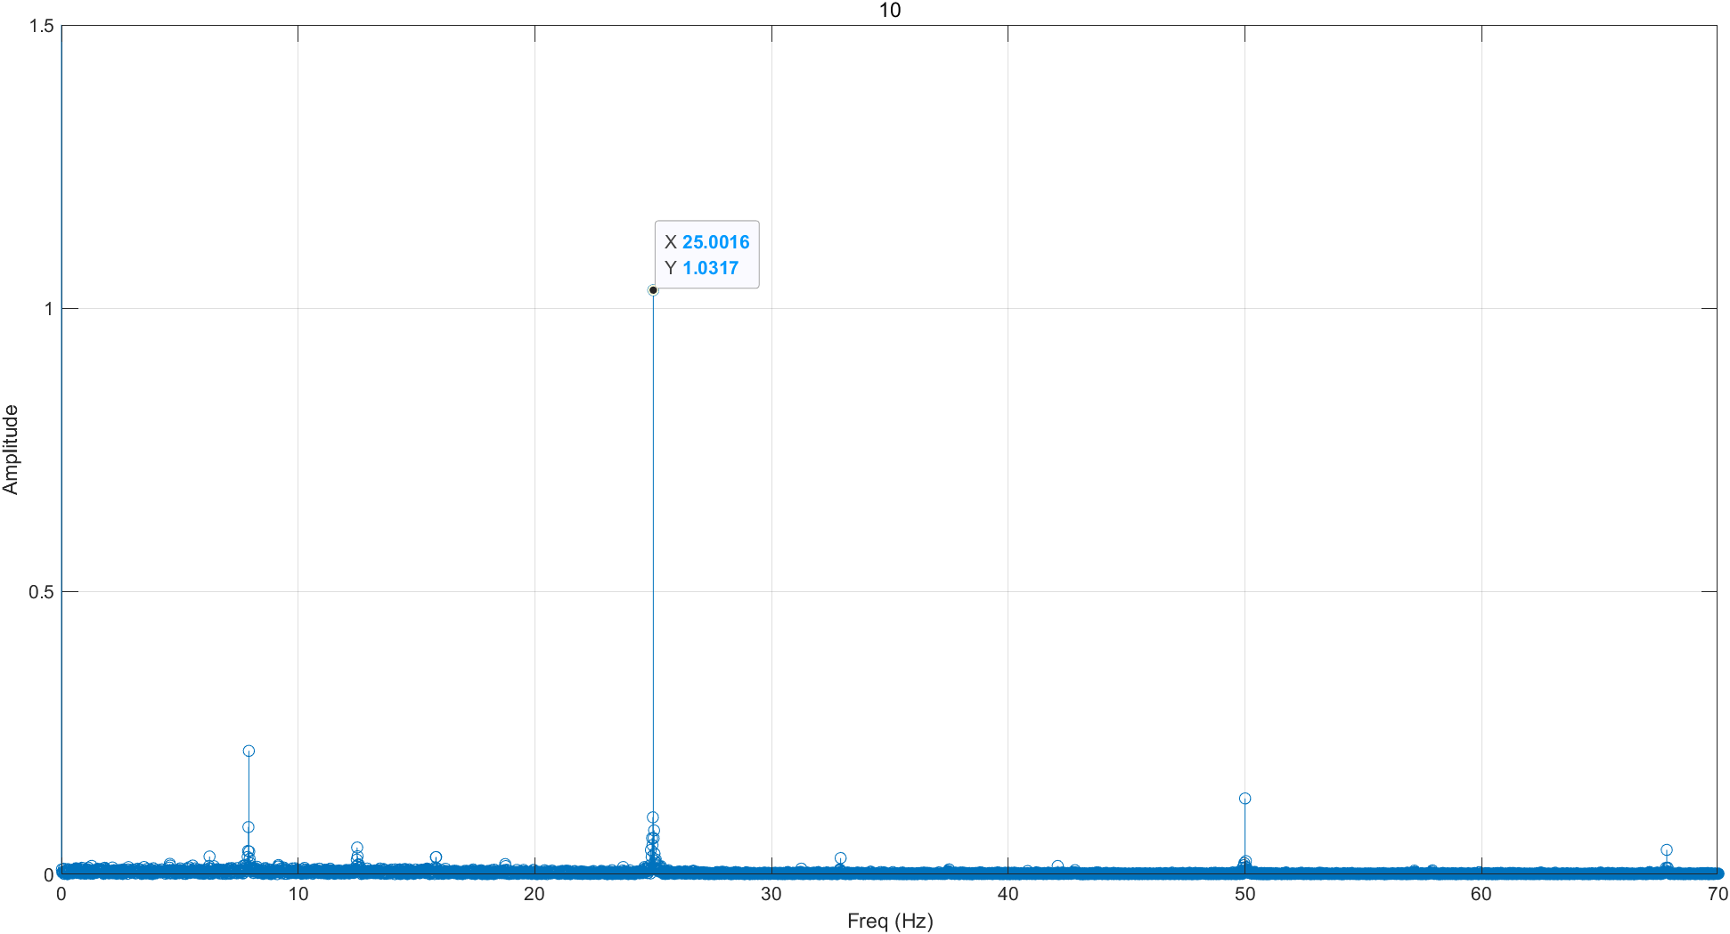
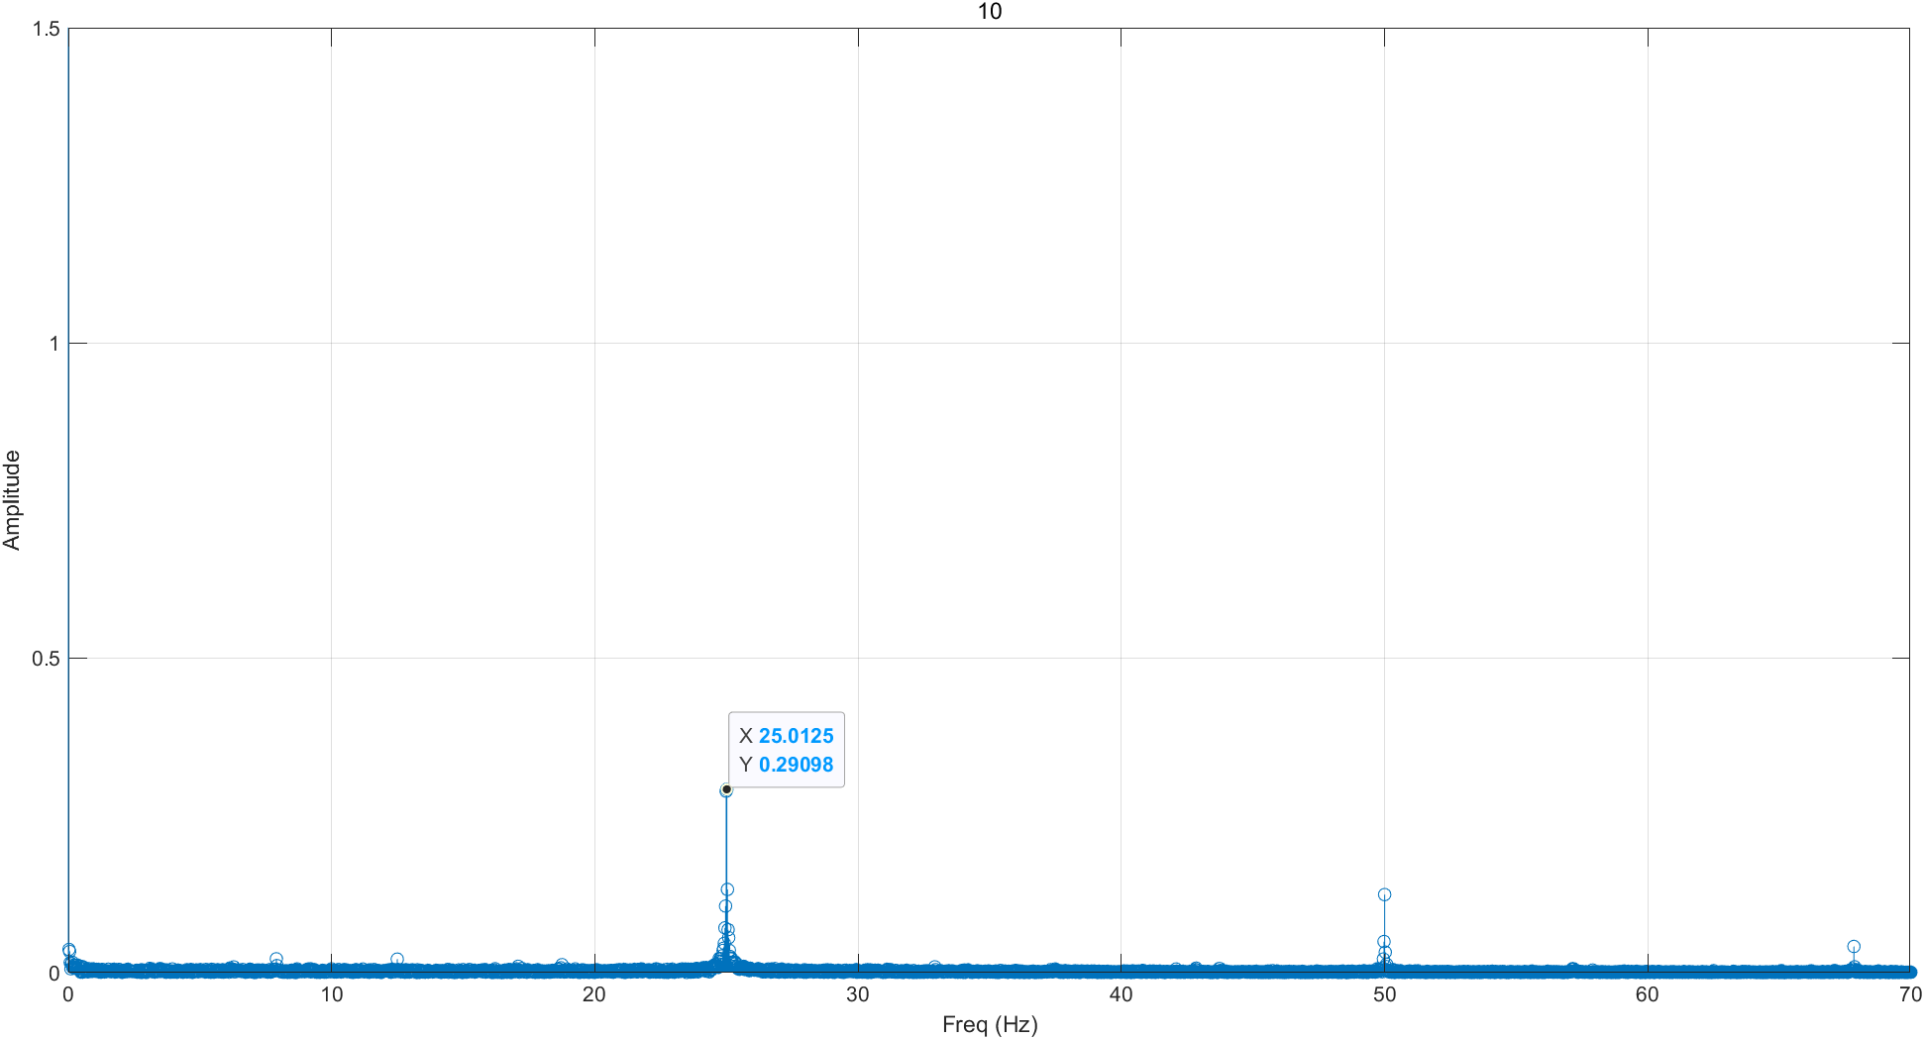
重复控制RC
目标位置10，PDOB和RCDOB输出位置频谱分析

Slide 19
重复控制RC
在各个目标位置下，根据PDOB和RCDOB控制算法下的输出位置频谱分析，可以发现，干扰幅值明显减小，使得位置波动减小。
目标(%) | 干扰幅值 P+DOB | 干扰幅值 RC+DOB | 幅值减小百分比
10 | 1.03 | 0.29 | 72%
20 | 1.12 | 0.44 | 61%
30 | 1.23 | 0.30 | 76%
40 | 1.19 | 0.34 | 71%
50 | 0.94 | 0.43 | 54%
60 | 0.88 | 0.39 | 56%

Slide 20
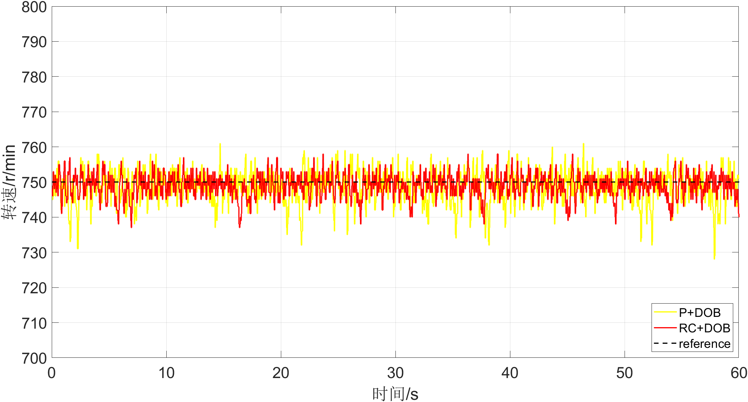
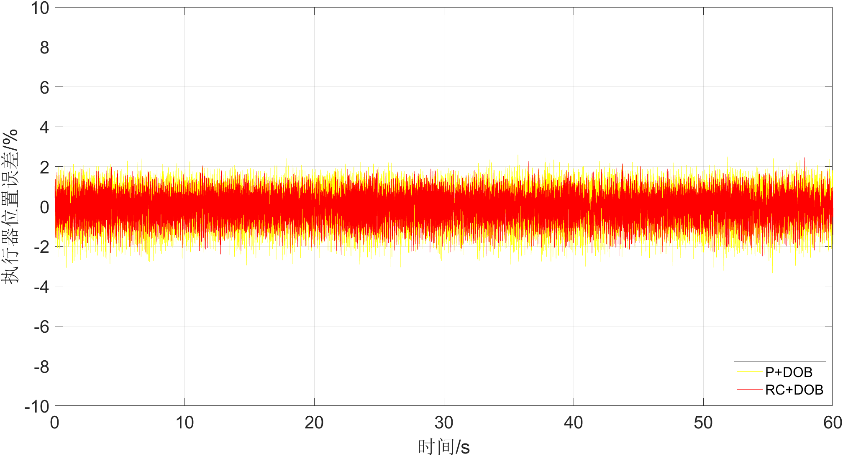
重复控制RC
FEV试验，进行RC+DOB和P+DOB算法对比，新柴发动机怠速工况750r/min
发动机怠速 | P+DOB | RC+DOB
转速波动 | ±19r/min | ±10.5r/min
位置波动均方差 | 1.16 | 0.91

Slide 21
重复控制RC
重复控制+DOB的控制算法下，由于重复控制器的增益需满足系统的稳定性条件，因此输出位置的收敛时间较长，且当干扰频率存在抖动时，控制器抑制周期性扰动效果变差。
在执行器的发动机工况下，发动机转速波动导致扰动频率抖动，且目标位置为时变的输入给定信号，这两点原因导致RC+DOB算法在发动机工况下的效果改善程度小于在油泵实验下的效果改善程度。

Slide 22
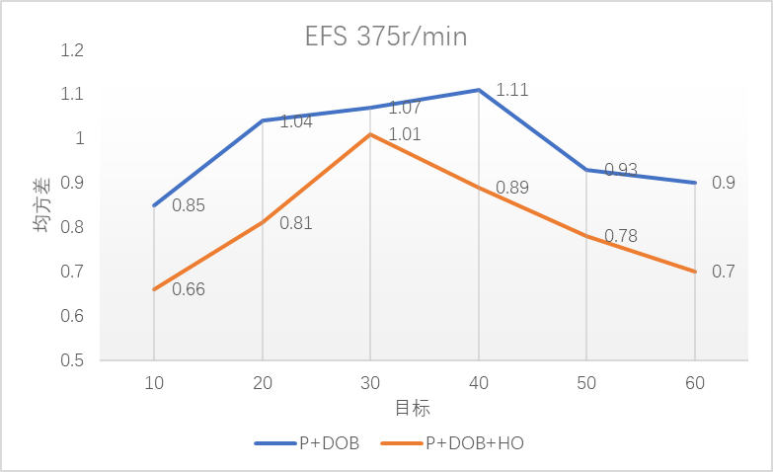
谐波观测器HO
针对重复控制器位置输出收敛速度慢的问题，采用加入谐波观测器HO的策略，估计系统中的周期性干扰，再在控制器中做周期性干扰补偿，而系统中的慢变干扰由DOB估计补偿，实现P+DOB+HO的控制算法。

Slide 23
谐波观测器HO
EFS实验中，在执行器各目标开度下，P+DOB+HO控制算法稳态控制效果优于P+DOB。
目标开度/% | P+DOB均方差 | P+DOB+HO均方差 | 波动减小百分比
10 | 0.85 | 0.66 | 22%
20 | 1.04 | 0.81 | 22%
30 | 1.07 | 1.01 | 6%
40 | 1.11 | 0.89 | 20%
50 | 0.93 | 0.78 | 16%
60 | 0.90 | 0.70 | 22%
平均均方差 | 0.98 | 0.80 | 18%

Slide 24
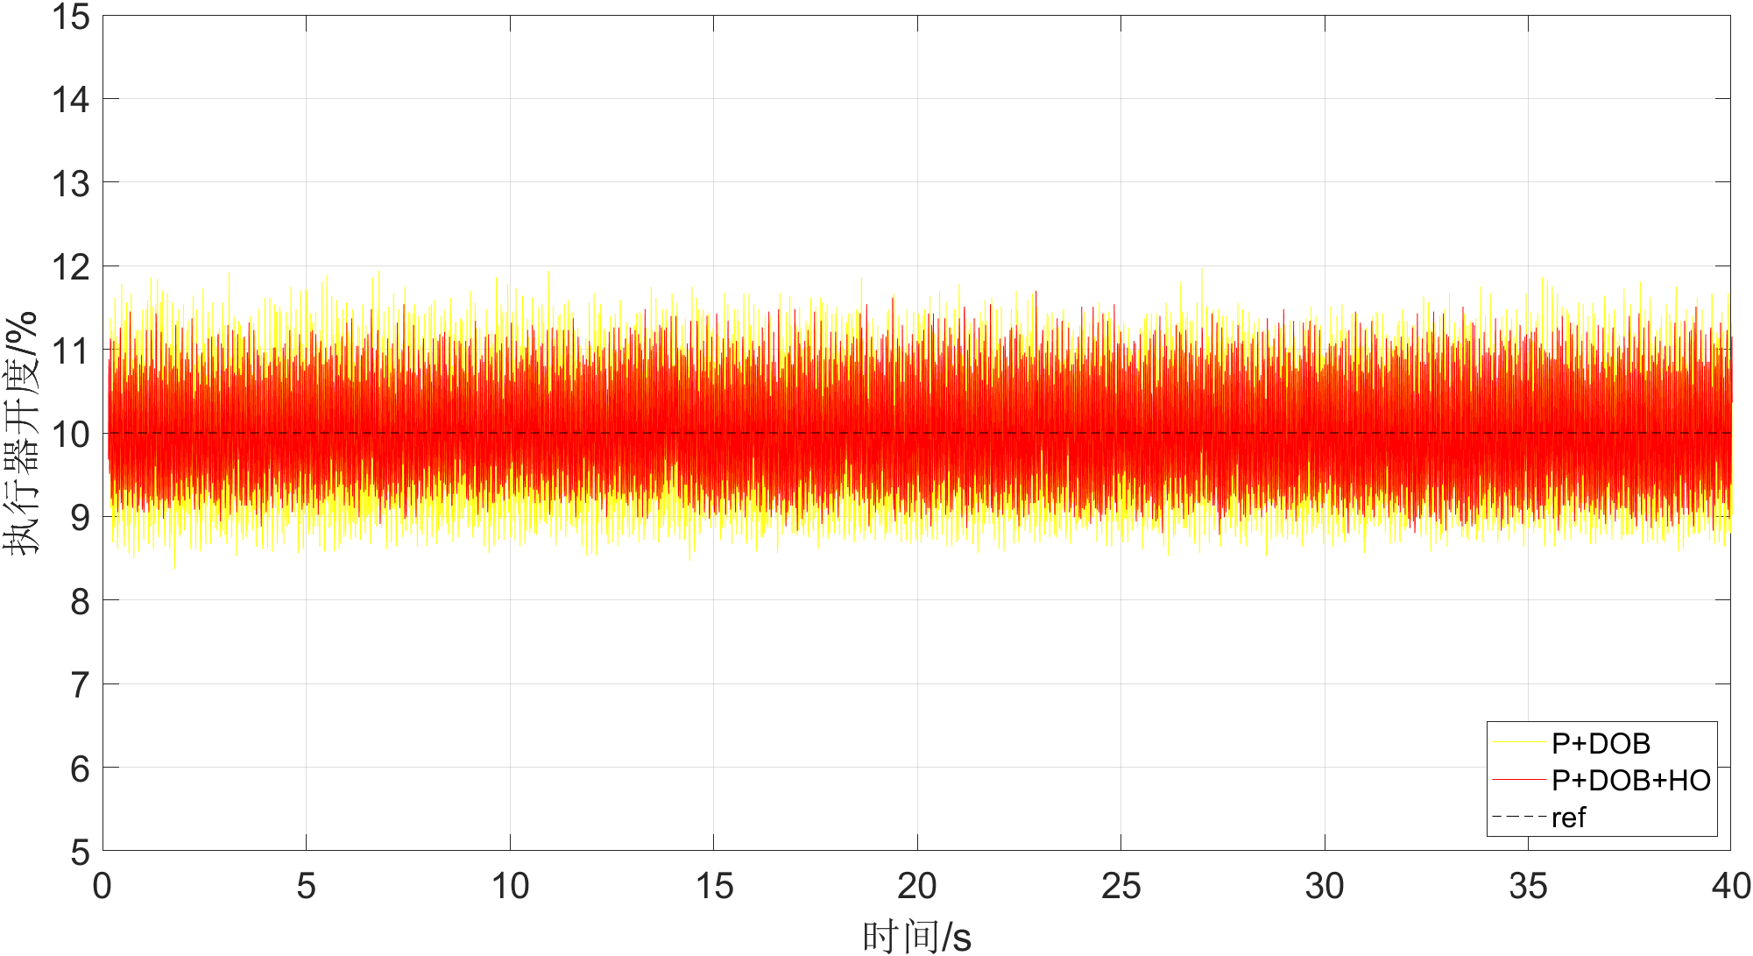
谐波观测器HO
目标位置10，P+DOB对比P+DOB+HO

Slide 25
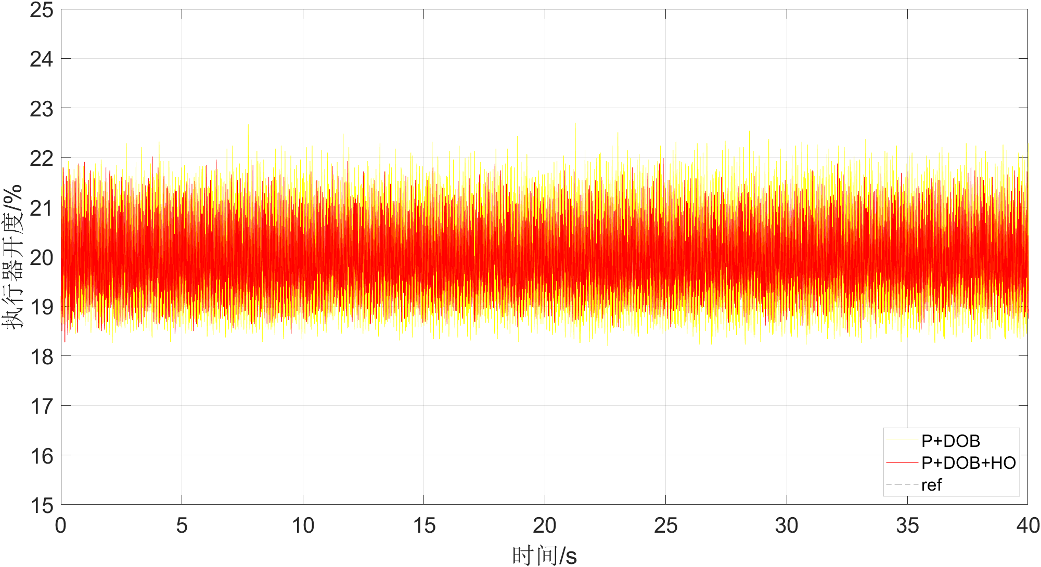
谐波观测器HO
目标位置20，P+DOB对比P+DOB+HO

Slide 26
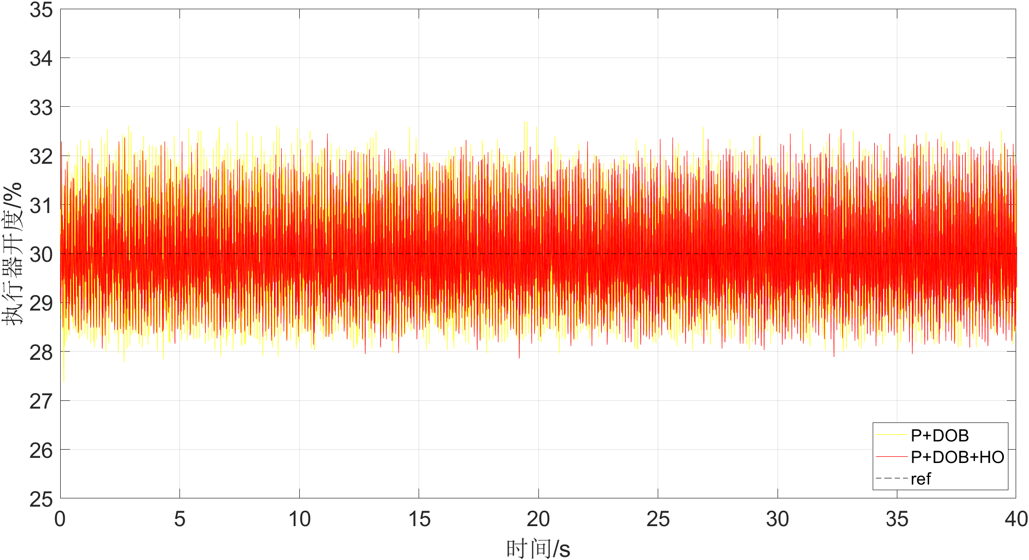
谐波观测器HO
目标位置30，P+DOB对比P+DOB+HO

Slide 27

谐波观测器HO
目标位置40，P+DOB对比P+DOB+HO

Slide 28
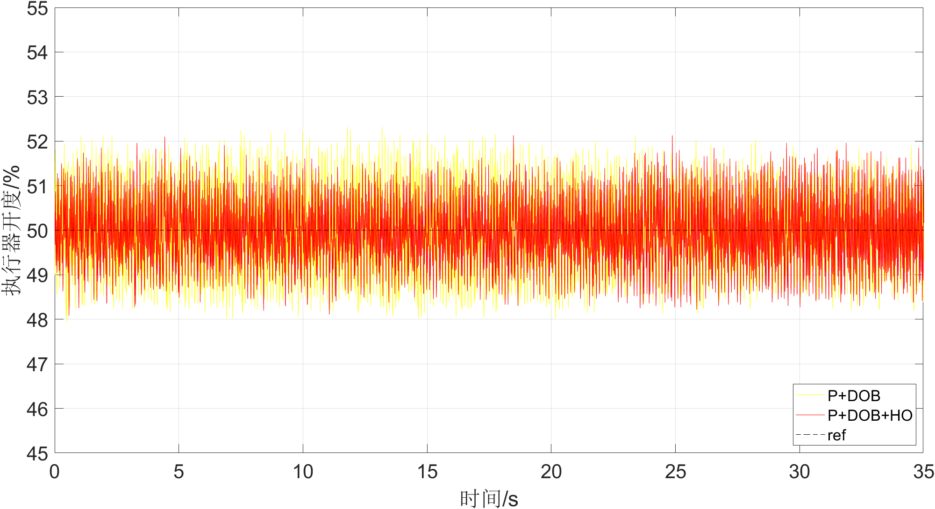
谐波观测器HO
目标位置50，P+DOB对比P+DOB+HO

Slide 29
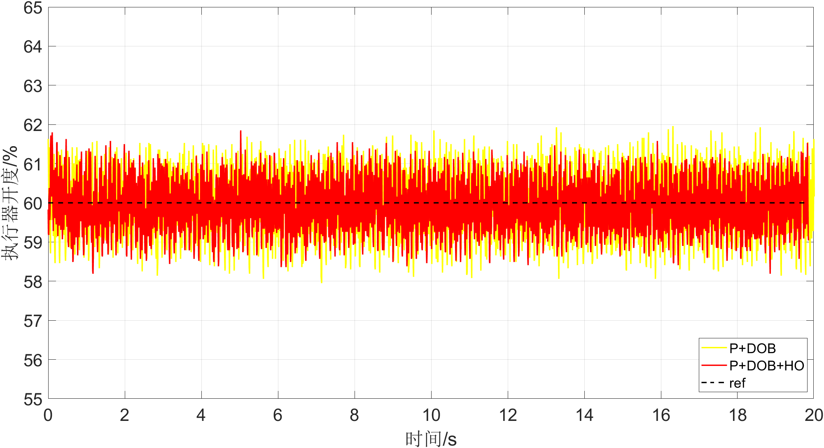
谐波观测器HO
目标位置60，P+DOB对比P+DOB+HO

Slide 30
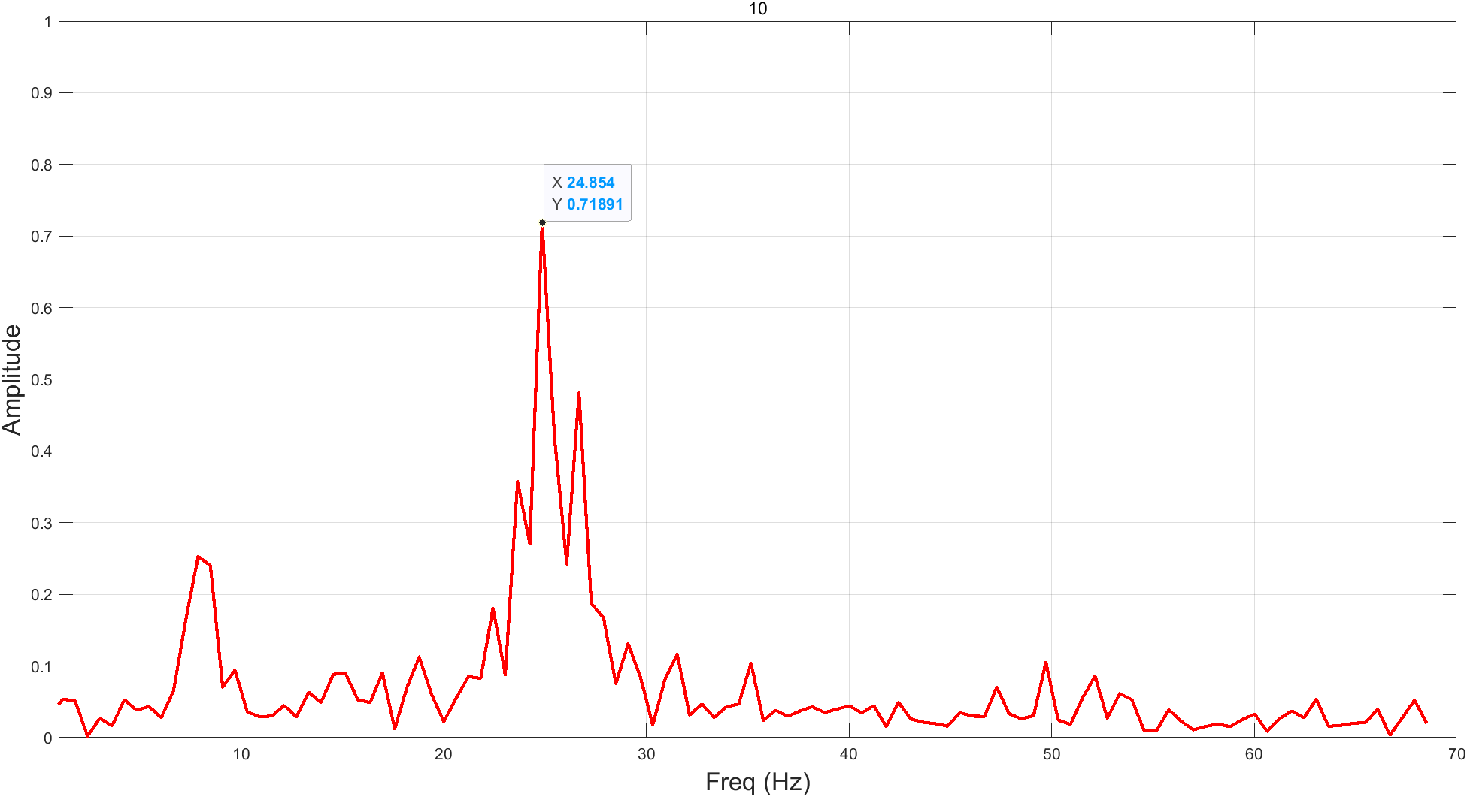
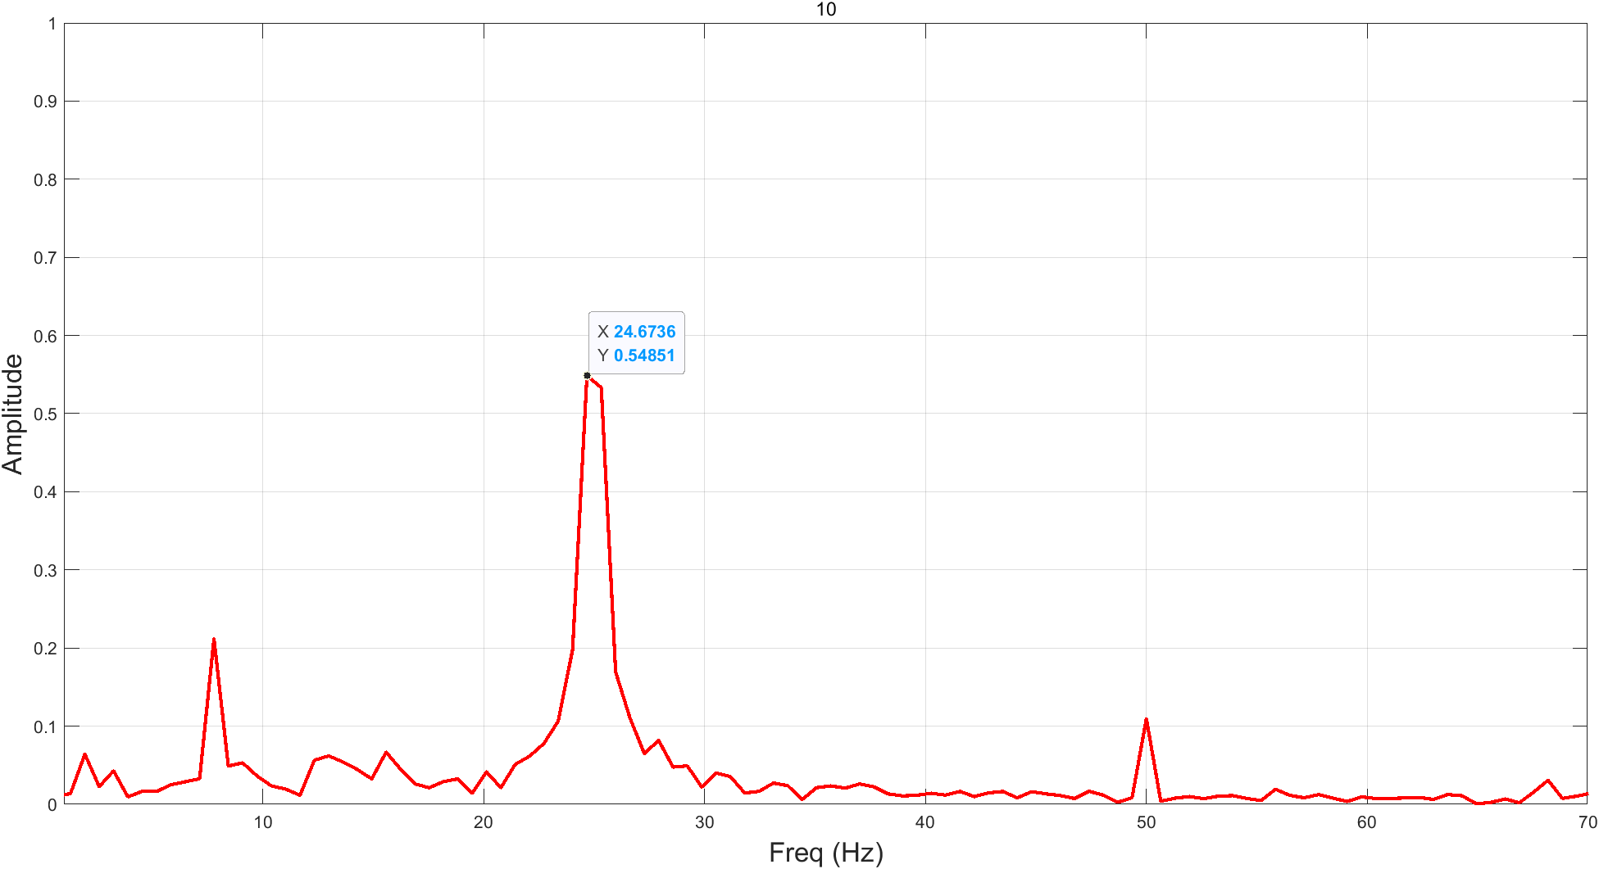
谐波观测器HO
目标位置10，P+DOB和P+DOB+HO输出位置频谱分析

Slide 31
谐波观测器HO
在各个目标位置下，根据P+DOB+HO和P+DOB+HO控制算法下的输出位置频谱分析，可以发现，干扰幅值减小，使得位置波动减小。
目标(%) | 干扰幅值 P+DOB | 干扰幅值 P+DOB+HO | 幅值减小百分比
10 | 0.71 | 0.54 | 23%
20 | 0.80 | 0.70 | 12%
30 | 0.89 | 0.86 | 3%
40 | 0.94 | 0.74 | 21%
50 | 0.66 | 0.53 | 20%
60 | 0.77 | 0.55 | 28%

Slide 32
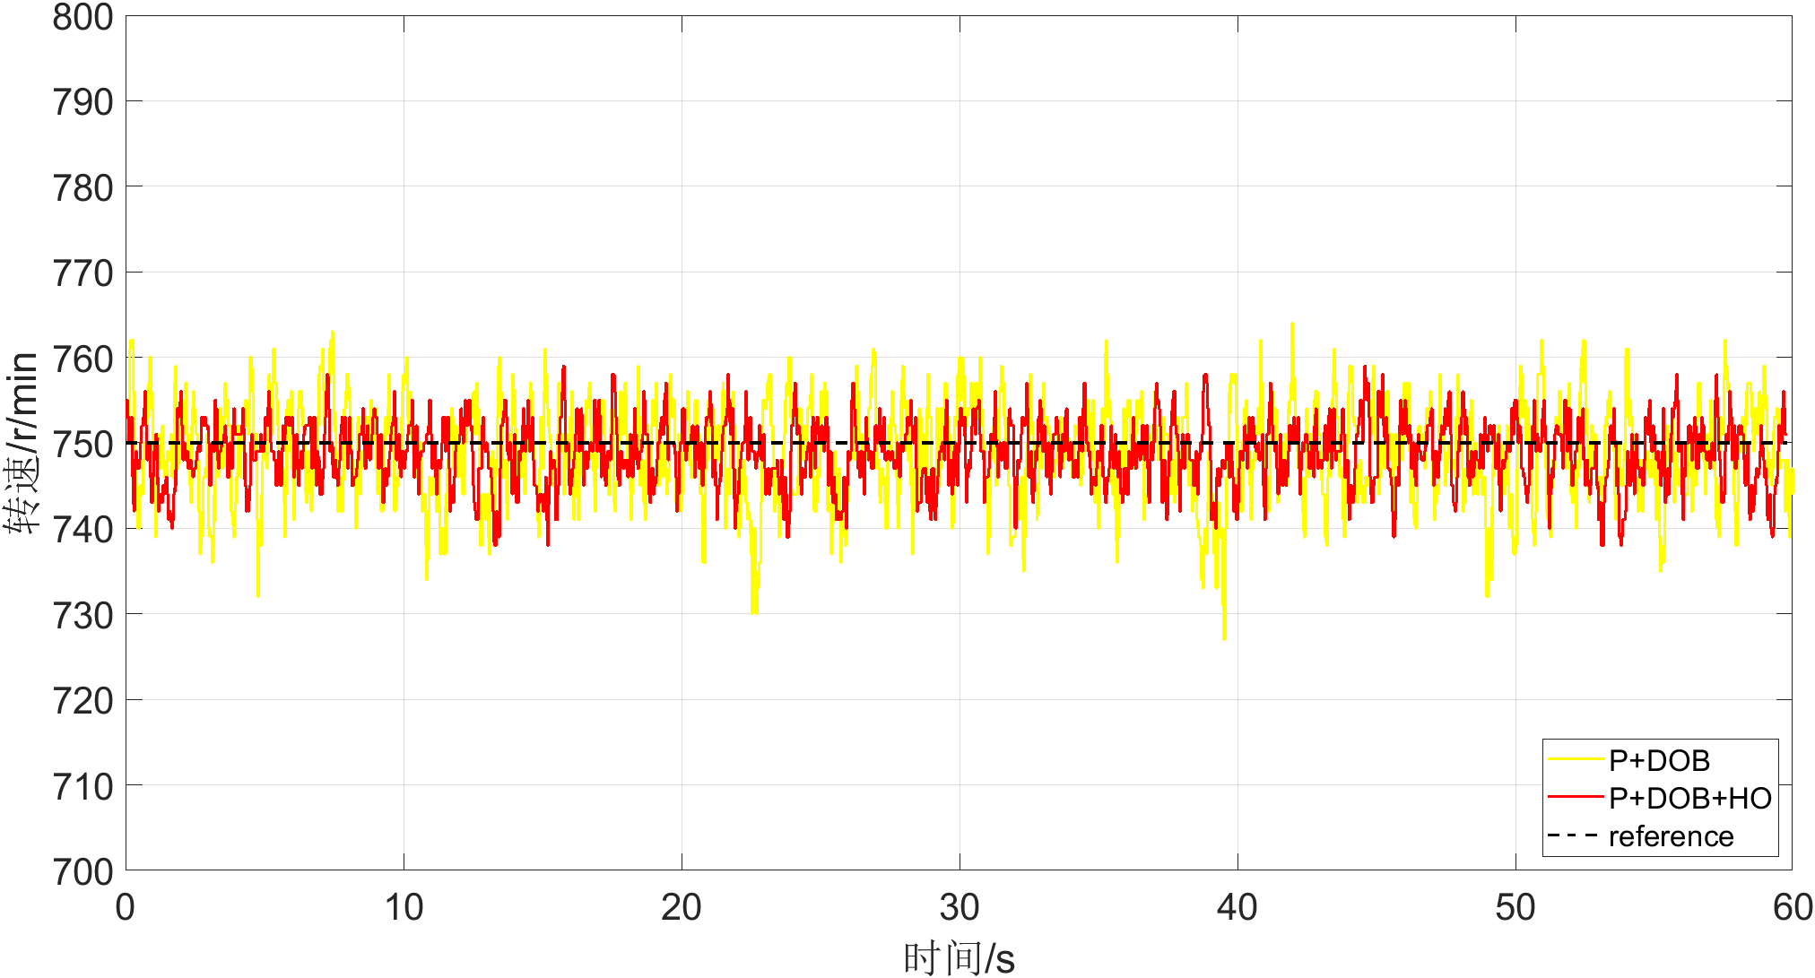
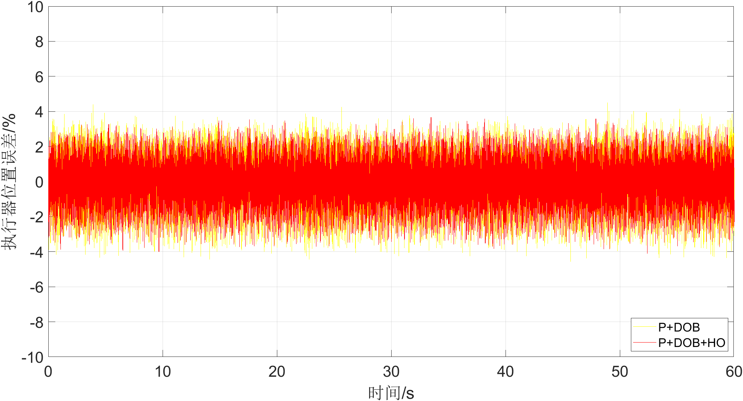
谐波观测器HO
FEV试验，P+DOB+HO和P+DOB算法对比，全柴发动机怠速750r/min工况
发动机怠速 | P+DOB | P+DOB+HO
转速波动 | ±18.5r/min | ±10.5r/min
位置波动均方差 | 1.95 | 1.71

Slide 33
本阶段总结
基于执行器系统扰动的分析，设计RC+DOB控制算法、P+DOB+HO控制算法。大量实验对比两个新算法和当前P+DOB算法控制效果，证明了在油泵实验和发动机实验下新算法的控制优越性。
目前，执行器控制算法有P+DOB(量产)、变P+HDOB(已验证并归档)、RC+DOB(已验证)、P+DOB+HO(已验证)，共四种控制算法，对于发动机怠速工况转速的控制效果如下。
控制算法 | P+DOB | 变P+HDOB | RC+DOB | P+DOB+HO
转速波动 | ±18.5r/min | ±13r/min | ±10.5r/min | ±10.5r/min

